Slide 1
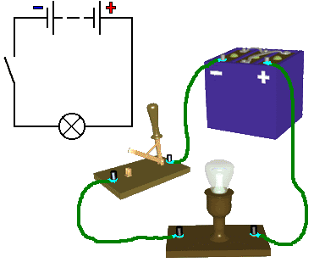
FIZIKA
8-sinf

Slide 2
MUSTAHKAMLASH
Eng sodda elektr zanjirini nimalar tashkil qilar edi?
Tok manbai, elektr iste’molchi, kalit va ulovchi simlar.
Zanjirdagi tok kuchi va kuchlanishni rostlash uchun qo‘llaniladigan asbob?
Reostat.
Zanjirda elektr toki hosil bo‘lishi va o‘tishi uchun u qanday holda bo‘lishi kerak?
U berk bo‘lishi kerak.
O‘tkazgichdagi tok kuchi va kuchlanish o‘zaro qanday bog‘langan?
To‘g‘ri proporsional.

Slide 3
MUSTAHKAMLASH
Savol: Elektr iste’molchilar deganda nimalar tushuniladi?
Javob: Televizor, radio, muzlatgich, elektr isitgich, dazmol va boshqa elektr asboblari.

Slide 4
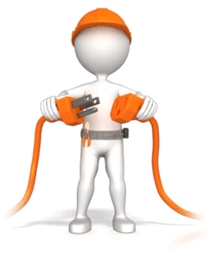
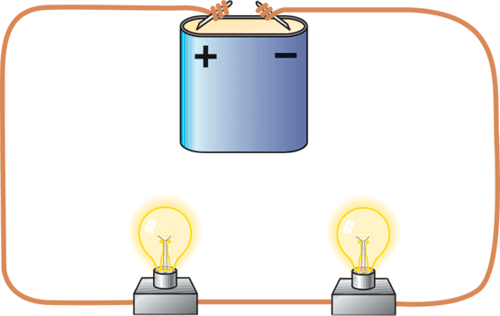
FIZIKA
MAVZU: ISTE’MOLCHILARNI KETMA-KET ULASH

Slide 5
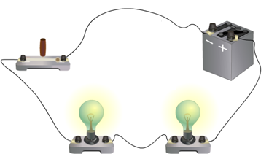
ISTE’MOLCHILARNI KETMA-KET ULASH
Bundan buyon elektr iste’mol qiluvchilarni o‘tkazgich emas, iste’molchi deb yuritamiz. Odatda elektr zanjiriga bitta emas, bir nechta iste’molchilarni ulashga to‘g‘ri keladi. Bunda iste’molchilar o‘zaro ketma-ket yoki parallel holda ulanadi.

Slide 6
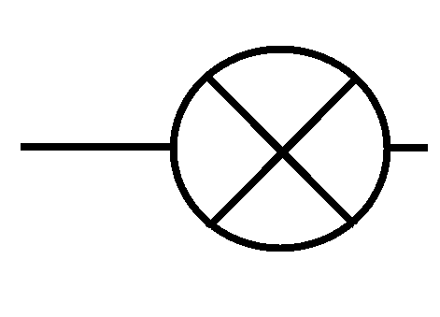
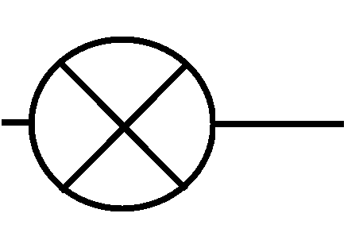
KETMA-KET ULANGAN ZANJIRDA TOK KUCHI
1
2

Slide 7
KETMA-KET ULANGAN ZANJIRDA TOK KUCHI
I − tok kuchi
U − kuchlanish
R − qarshilik

Slide 8
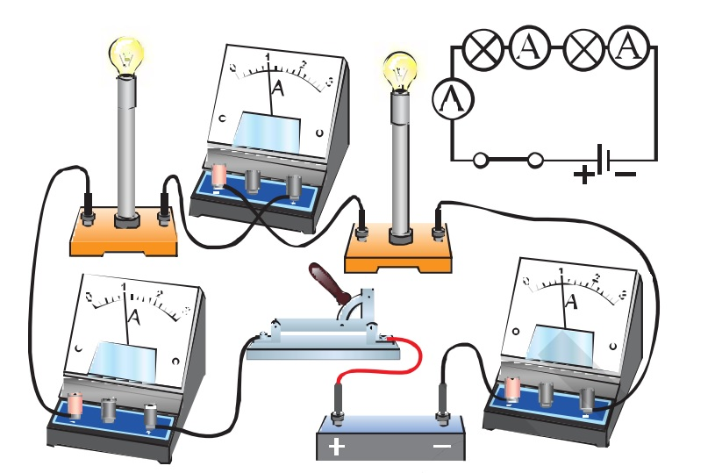
KETMA-KET ULANGAN ZANJIRDA TOK KUCHI
Ikkita lampochkani ketma-ket ulab, rasmda keltirilgan elektr sxemani yig‘aylik. Kalit ulanganda zanjirdan tok o‘tib lampochkalar yonadi.
$I_{1}=I_{2}=I$ (1)
$I_{1}=I_{2}=I_{3}=…=I_{n}$ (2)

Slide 9
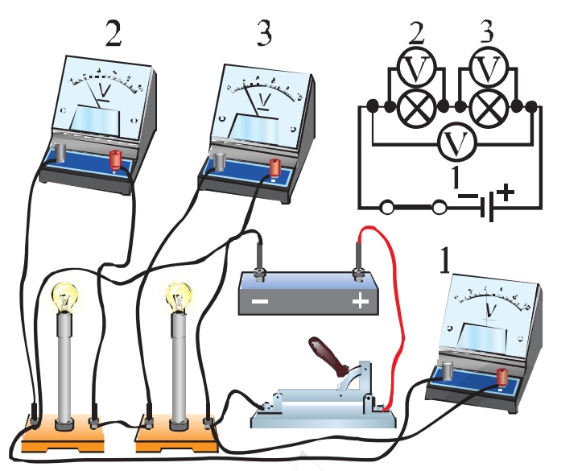
KETMA-KET ULANGAN ZANJIRDA KUCHLANISH
Quyidagi rasmdagi elektr zanjir ulanganda 1-voltmetr 4 V ni 2-3-voltmetrlar 2 V ni ko‘rsatadi. Lampochkalar xiralashadi.
$U=U_{1}+U_{2}$ (3)
$U=U_{1}+U_{2}+…+U_{n}$ (4)

Slide 10
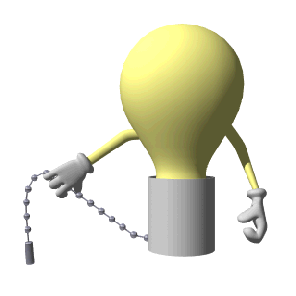
KETMA-KET ULANGAN ZANJIRDA KUCHLANISH
Om qonuniga binoan:
$U_{1}={IR}_{1}$ va $U_{2}={IR}_{2}$
Zanjirdagi to‘liq kuchlanish :
$$U=U_{1}+U_{2}={IR}_{1}+{IR}_{2}$$
Yoki: $U={I(R}_{1}+R_{2})$ (5)

Slide 11
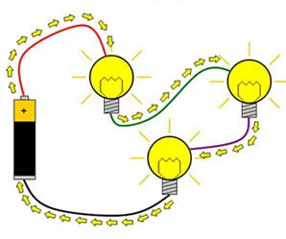
KETMA-KET ULANGAN ZANJIRDA QARSHILIK
Zanjirdagi to‘liq qarshilik R ga, ulardan o‘tayotgan tok kuchi I ga tengligidan foydalanib to‘liq kuchlanish U ni aniqlaymiz:
$U=IR$ (6)
(5) va (6) ifodalarning o‘ng taraflarini tenglashtiramiz: $IR={I(R}_{1}+R_{2})$ bundan to‘liq qarshilikni aniqlaymiz:
$R=R_{1}+R_{2}$ (7)

Slide 12
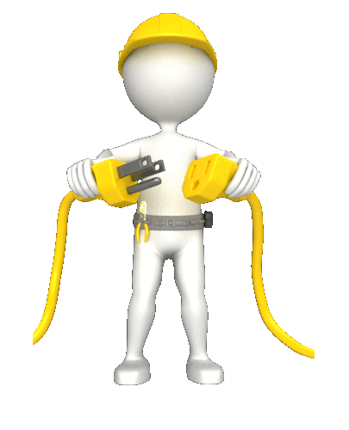
KETMA-KET ULANGAN ZANJIRDA QARSHILIK
Agar zanjirga n ta lampochka ketma-ket ulansa, u holda zanjirdagi o‘tkazgichlarning to‘liq qarshiligi quyidagicha bo‘ladi:
$R=R_{1}+R_{2}+R_{3}+ …+R_{n}$(8)

Slide 13
MASALA YECHISH
Qarshiliklari 1 $\text{Ω}$, 2 $\text{Ω}$, 3 $\text{Ω}$ bo‘lgan uchta o‘tkazgich ketma-ket ulangan bo‘lib, ulardan 1 A tok o‘tmoqda. Har bir o‘tkazgichdagi kuchlanishni, zanjirning to‘liq qarshiligini va to‘liq kuchlanishini toping.

Slide 14
Yechish
Berilgan:
$$R_{1}=1 \text{Ω}$$
$$R_{2}=2 \text{Ω}$$
$$R_{3}=3 \text{Ω}$$
$$I=1 \text{A}$$
Topish kerak:
$$U_{1}−? U_{2}−?$$
$U_{3}−?$ $R−?$
$$U−?$$
Formulasi:
Yechilishi:
$U_{1}=1 A•1 \text{Ω}\text{ = 1 }\text{V}$
$$U_{2}=1 A•2 \text{Ω} \text{=}\text{ 2 }\text{V}$$
$$U_{3}=1 A•\text{3 }\text{Ω} \text{=}\text{ 3 }\text{V}$$
$$R=1\text{Ω}+2\text{Ω}+3\text{Ω}=6\text{Ω}$$
$$U=1 A•6 \text{Ω}\text{ = 6 }\text{V}$$
$U_{1}={IR}_{1}$
$$U_{2}={IR}_{2}$$
$$U_{3}={IR}_{3}$$
$$R=R_{1}+R_{2}+R_{3}$$
$U=IR$
Javob: $U_{1}=1 V;$
$$U_{2}=2 V; U_{3}=3 V;$$
$R=6 \text{Ω}\text{;}$ $U=6 V$

Slide 15
MUSTAQIL BAJARISH UCHUN TOPSHIRIQ:
I. Darslikda berilgan “Iste’molchilarni ketma-ket ulash” mavzusini o‘qish.
II. 66- betdagi savollarga javob yozish.
III. 67- betdagi 11- mashqni bajarish.

Slide 16
Qo‘shimcha masala

Slide 17
Masala yechish namunasi
11-mashq (1)
Ketma-ket ulangan ikkita o‘tkazgichdan 0,4 A tok o‘tmoqda. O‘tkazgichlarning qarshiliklari 5 $\text{Ω}$ va 10 $\text{Ω}$ bo‘lsa, har bir o‘tkazgich uchlaridagi kuchlanishni, zanjirning to‘liq qarshiligini va to‘liq kuchlanishini toping.

Slide 18
Yechish
Berilgan:
$$I=\text{0,4} \text{A}$$
$$R_{1}=\text{5} \text{Ω}$$
$$R_{2}=10 \text{Ω}$$
Topish kerak:
$$U_{1}−? U_{2}−?$$
$$R−? U−?$$
Formulasi:
Yechilishi:
$U_{1}=0,4 A•5 \text{Ω}\text{ = 2 }\text{V}$
$$U_{2}=0,4 A•10 \text{Ω} \text{=}\text{ 4 }\text{V}$$
$$R=5\text{Ω}+\text{10}\text{Ω}=\text{15}\text{Ω}$$
$$U=0,4 A•15 \text{Ω}\text{ = 6 }\text{V}$$
$U_{1}={IR}_{1}$
$$U_{2}={IR}_{2}$$
$$R=R_{1}+R_{2}$$
$U=IR$
Javob: $U_{1}=2 V;$
$U_{2}=4 V; R=15 \text{Ω}\text{;}$ $U=6 V$

